Slide 1

Перенос сроков капитального ремонта на более ранний/поздний период
И.о. начальника отдела мониторинга жилищного фонда Регионального Фонда содействия капитальному ремонту общего имущества в многоквартирных домах Свердловской области
Мелкозерова Галина Владимировна
г. Екатеринбург
25 апреля 2019 год

Slide 2
Нормативная база
Региональная программа капитального ремонта МКД
Определяет предельные сроки капитального ремонта МКД
(ст. 168 ЖК РФ)
Методические рекомендации (Приказ Минстроя РФ от 29.10.2015 №774/пр)
Внесение изменений в Региональную программу по переносу сроков капитального ремонта

Slide 3
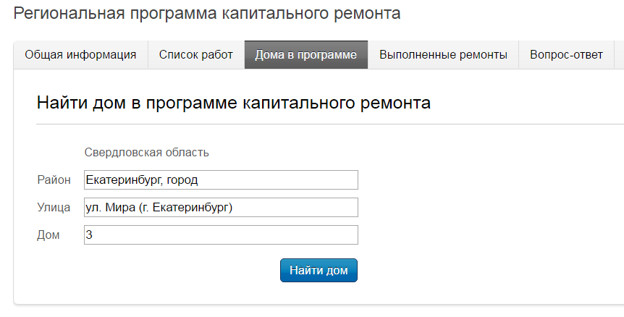
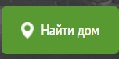
Очередность включения домов в Региональную программу капитального ремонта
ст. 9 Закон 127-ОЗ
1) год постройки дома;
2) физический износ общего имущества в доме;
3) год проведения последнего капитального ремонта общего имущества в многоквартирном доме;
4) наличие коллективных (общедомовых) приборов учета потребления ресурсов;
5) полнота поступления взносов на капитальный ремонт от собственников
www.fkr66.ru

Slide 4
Порядок включения домов в Региональную программу капитального ремонта
1
2
3
4
5
УК
ОМС
ГЖИ
Прав-во Св. обл.
Региональный оператор
Не менее 2-х раз в год проводят осмотр технического состояния жилых домов
(ПП СО №37-ПП)
Сводят информацию от УК в единый документ;
Утверждают КСП на территории муниципальных образований
(ПП СО №477-ПП)
Проверяет достоверность информации от ОМС перед формированием Региональной программы
Согласовывает КСП и Региональную программу
(ПП СО №37-ПП)
Исполнитель Региональной программы;
Обеспечивает проведение капремонта;
Привлекает подрядные организации
Аккумулирует денежные средства
Финансирует и контролирует качество и сроки выполнения работ
(ст. 182 ЖК РФ)
Утверждает КСП реализации Региональной программы
Утверждает минимальный размер взноса на капитальный ремонт
(Закон СО №127-ОЗ от 19.12.2013)

Slide 5
Сложности, возникающие при проведении капитального ремонта МКД
Неполноценный мониторинг технического состояния жилого фонда
Неправильное планирование ремонтов
Неувязка по видам работ
Потеря времени
Негативное отношение собственников к системе капитального ремонта

Slide 6

Перенос капитального ремонта дома на более ранний период
Документы, подтверждающие необходимость проведения работ в более ранние сроки:
п. 10 Приказа МинЖКХ СО №201 от 26.06.2017
Акт осмотра технического состояния МКД;
Заключение о техническом состоянии МКД;
Информация о достаточности средств фонда капитального ремонта на счете регионального оператора для проведения капремонта в более ранний период, чем предусмотрено в Регпрограмме* (*в случае включения МКД в действующий КСП).

Slide 7

Перенос капитального ремонта дома на более поздний период
п. 11 Приказа МинЖКХ СО №201 от 26.06.2017
Документы, подтверждающие необходимость переноса срока проведения работ на более поздний период:
Решение общего собрания собственников о переносе срока капремонта на более поздний период;
Акт осмотра технического состояния МКД;
Заключение о техническом состоянии МКД.

Slide 8


Спасибо за внимание !
Web-сайт: www.fkr66.ru
E-mail: fkr66@mail.ru
Телефон «горячей линии»: +7 (343) 287-54-54
8-800-300-80-88

